Slide 1
2011/9/18
第4讲 索引构建
Index construction

Slide 2
提纲
上一讲回顾
简介
BSBI算法
SPIMI算法
分布式索引构建
动态索引构建

Slide 3
提纲
上一讲回顾
简介
BSBI算法
SPIMI算法
分布式索引构建
动态索引构建

Slide 4
上一讲内容
词典的数据结构：
哈希表 vs. 树结构
容错式检索(Tolerant retrieval):
通配查询：包含通配符*的查询
轮排索引 vs. k-gram索引
拼写校正：
编辑距离 vs. k-gram相似度
词独立校正法 vs. 上下文敏感校正法
Soundex算法

Slide 5
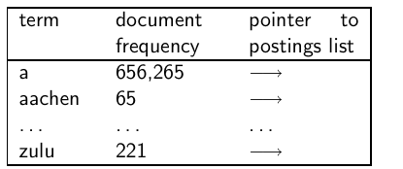
采用定长数组法存储词典
空间消耗 : 20字节 4字节 4字节
5

Slide 6
支持词典查找的两种数据结构
哈希表：
定位速度快，常数时间
不宜支持动态变化的词典
不支持前缀查询
树结构：二叉树、B-树等等
定位速度为指数时间
二叉(平衡)树支持动态变化，但是重排代价大。B-树能否缓解上述问题
支持前缀查询

Slide 7
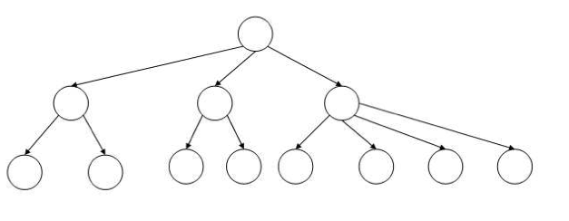
基于B-树的词典查找
7

Slide 8
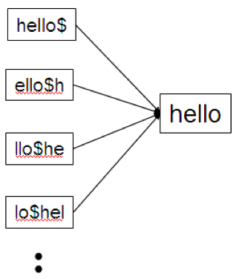
基于轮排索引的通配查询处理
查询:
对 X, 查找 X$
对X*, 查找 X*$
对*X, 查找 X$*
对*X*, 查找 X*
对 X*Y, 查找 Y$X*
8

Slide 9
基于k-gram索引的通配查询处理
比轮排索引空间开销要小
枚举一个词项中所有连读的k个字符构成的k-gram 。
2-gram称为二元组(bigram)
例子: from April is the cruelest month we get the bigrams: $a ap pr ri il l$ $i is s$ $t th he e$ $c cr ru ue el le es st t$ $m mo on nt h$
同前面一样，$ 是一个特殊字符
构建一个倒排索引，此时词典部分是所有的2-gram，倒排记录表部分是包含某个2-gram的所有词项
相当于对词项再构建一个倒排索引(二级索引)

Slide 10
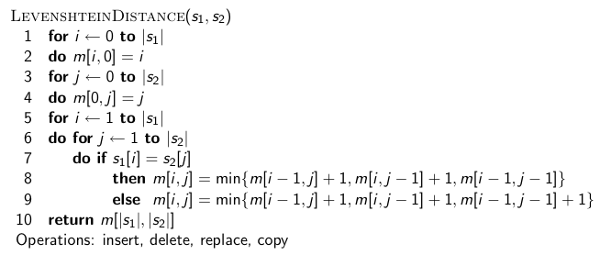
Levenshtein 距离计算
10

Slide 11
基于编辑距离的拼写校正
给定查询词，穷举词汇表中和该查询的编辑距离(或带权重的编辑聚类)低于某个预定值的所有单词
求上述结果和给定的某个“正确”词表之间的交集
将交集结果推荐给用户
代价很大，实际当中往往通过启发式策略提高查找效率(如：保证两者之间具有较长公共子串)

Slide 12
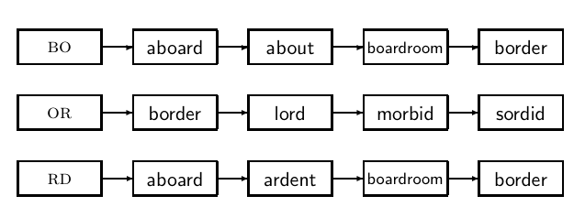
基于k-gram索引的拼写校正： bordroom
12

Slide 13
本讲内容
两种索引构建算法: BSBI (简单) 和 SPIMI (更符合实际情况)
分布式索引构建: MapReduce
动态索引构建: 如何随着文档集变化更新索引
13

Slide 14
提纲
上一讲回顾
简介
BSBI算法
SPIMI算法
分布式索引构建
动态索引构建

Slide 15
硬件基础知识
信息检索系统中的很多设计上的决策取决于硬件限制
首先简单介绍本课程中需要用到的硬件知识
15

Slide 16
硬件基础知识
在内存中访问数据会比从硬盘访问数据快很多(大概10倍左右的差距)
硬盘寻道时间是闲置时间：磁头在定位时不发生数据传输
为优化从磁盘到内存的传送时间，一个大(连续)块的传输会比多个小块(非连续)的传输速度快
硬盘 I/O是基于块的: 读写时是整块进行的。块大小：8KB到256 KB不等
IR系统的服务器的典型配置是几个GB的内存，有时内存可能达到几十GB，数百G或者上T的硬盘。
容错处理的代价非常昂贵：采用多台普通机器会比一台提供容错的机器的价格更便宜
16

Slide 17
一些统计数据(ca. 2008)
符号 | 含义 | 值
s b P | 平均寻道时间 每个字节的传输时间 处理器时钟频率 底层操作时间 (e.g., 如word的比较和交换) 内存大小 磁盘大小 | 5 ms = 5 × 10⁻³ s 0.02 μs = 2 × 10⁻⁸ s 10⁹ s⁻¹ 0.01 μs = 10⁻⁸ s 几GB 1 TB或更多
17

Slide 18
Reuters RCV1 语料库
《莎士比亚全集》规模较小，用来构建索引不能说明问题
本讲使用Reuters RCV1文档集来介绍可扩展的索引构建技术
路透社 1995到1996年一年的英语新闻报道
18

Slide 19
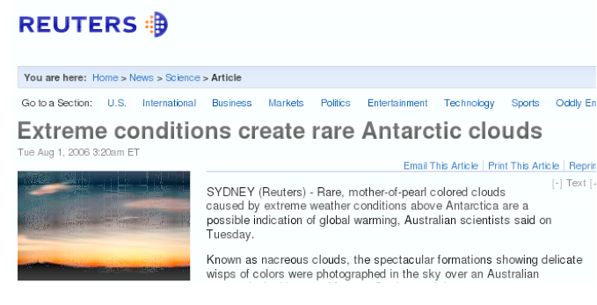
一篇Reuters RCV1文档的样例
19

Slide 20
Reuters RCV1语料库的统计信息
N L M T | 文档数目 每篇文档的词条数目 词项数目(= 词类数目) 每个词条的字节数 (含空格和标点) 每个词条的字节数 (不含空格和标点) 每个词项的字节数 无位置信息索引中的倒排记录数目 | 800,000 200 400,000 6 4.5 7.5 100,000,000
课堂练习:
(1) 一个词项的平均出现次数是多少？即一个词项平均对应几个词条？
(2) 每个词条字节数为4.5 vs. 每个词项平均字节数 7.5，为什么有这样的区别？
(3) 带位置信息索引的倒排记录数目是多少？
20

Slide 21
提纲
上一讲回顾
简介
BSBI算法
SPIMI算法
分布式索引构建
动态索引构建

Slide 22
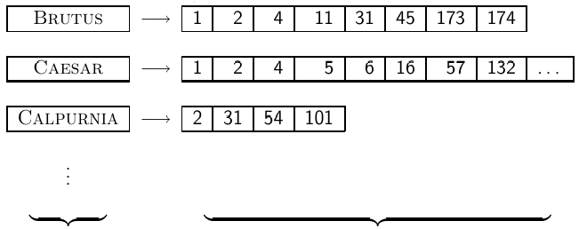
目标: 构建倒排索引
词典 倒排记录表
22

Slide 23
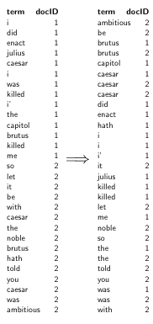
第一讲中介绍的索引构建: 在内存中对倒排记录表进行排序(基于排序的索引构建方法)
23

Slide 24
基于排序的索引构建方法
在构建索引时，每次分析一篇文档
对于每个词项而言，其倒排记录表不到最后一篇文档都是不完整的。
那么能否在最后排序之前将前面产生的倒排记录表全部放在内存中？
答案显然是否定的，特别是对大规模的文档集来说
如果每条倒排记录占10–12个字节，那么对于大规模语料，需要更大的存储空间
以RCV1为例，T = 100,000,000，这些倒排记录表倒是可以放在2010年的一台典型配置的计算机的内存中
但是这种基于内存的索引构建方法显然无法扩展到大规模文档集上
因此，需要在磁盘上存储中间结果
24

Slide 25
是否在磁盘上采用同样的算法？
能否使用前面同样的算法，但是是在磁盘而不是内存中完成排序?
不可能，这是因为对 T = 100,000,000条记录在磁盘上进行那个排序需要太多的磁盘寻道过程.
需要一个外部排序算法
25

Slide 26
外部排序算法中磁盘寻道次数很少
需要对T = 100,000,000条无位置信息的倒排记录进行排序
每条倒排记录需要12字节 (4+4+4: termID, docID, df)
定义一个能够包含10,000,000条上述倒排记录的数据块
这个数据块很容易放入内存中(12*10M=120M)
对于RCV1有10个数据块
算法的基本思路:
对每个块: (i) 倒排记录累积到10,000,000条, (ii) 在内存中排序, (iii) 写回磁盘
最后将所有的块合并成一个大的有序的倒排索引
26

Slide 27
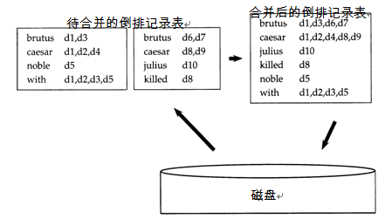
两个块的合并过程
27

Slide 28
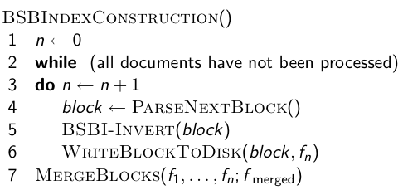
基于块的排序索引构建算法BSBI（Blocked Sort-Based Indexing）
该算法中有一个关键决策就是确定块的大小
28

Slide 29
提纲
上一讲回顾
简介
BSBI算法
SPIMI算法
分布式索引构建
动态索引构建

Slide 30
基于排序的索引构建算法的问题
假定词典可以在内存中放下
通常需要一部词典(动态增长)来将term映射成termID
实际上，倒排记录表可以直接采用 term,docID 方式而不是 termID,docID方式. . .
. . . 但是此时中间文件将会变得很大
30

Slide 31
内存式单遍扫描索引构建算法ＳＰＩＭＩ
Single-pass in-memory indexing
关键思想 1: 对每个块都产生一个独立的词典 – 不需要在块之间进行term-termID的映射
关键思想2: 对倒排记录表不排序，按照他们出现的先后顺序排列
基础上述思想可以对每个块生成一个完整的倒排索引
这些独立的索引最后合并一个大索引
31

Slide 32
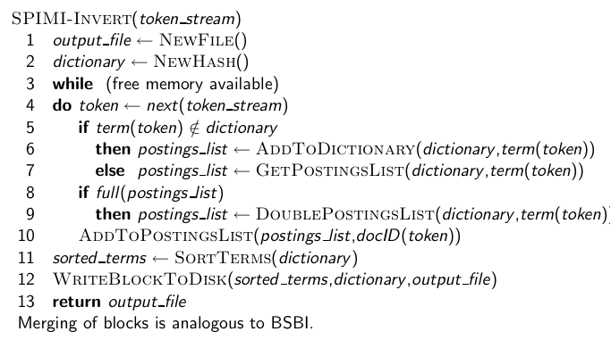
SPIMI-Invert算法
32

Slide 33
SPIMI: 压缩
如果使用压缩，SPIMI将更加高效
词项的压缩
倒排记录表的压缩
参见下一讲
33

Slide 34
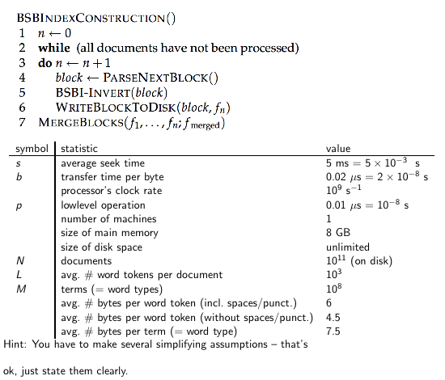
课堂练习:计算1台机器下采用BSBI方法对Google级规模数据构建索引的时间
34

Slide 35
提纲
上一讲回顾
简介
BSBI算法
SPIMI算法
分布式索引构建
动态索引构建

Slide 36
分布式索引构建
对于Web数据级别的数据建立索引 (don’t try this at home!): 必须使用分布式计算机集群
单台机器都是有可能出现故障的
可能突然慢下来或者失效，不可事先预知
如何使用一批机器?
36

Slide 37
Google 数据中心(2007 estimates; Gartner)
Google数据中心主要都是普通机器
数据中心均采用分布式架构，在世界各地分布
100万台服务器，300个处理器/核
Google每15分钟装入 100,000个服务器.
每年的支出大概是每年2-2.5亿美元
这可能是世界上计算能力的10%!
在一个1000个节点组成的无容错系统中，每个节点的正常运行概率为99.9%，那么整个系统的正常运行概率是多少？
答案: 63%
假定一台服务器3年后会失效，那么对于100万台服务器，机器失效的平均间隔大概是多少？
答案: 不到2分钟
37

Slide 38
分布式索引构建
维持一台主机(Master)来指挥索引构建任务-这台主机被认为是安全的
将索引划分成多组并行任务
主机将把每个任务分配给某个缓冲池中的空闲机器来执行
38

Slide 39
并行任务
两类并行任务分配给两类机器：
分析器(Parser)
倒排器(Inverter)
将输入的文档集分片(split) (对应于BSBI/SPIMI算法中的块)
每个数据片都是一个文档子集
39

Slide 40
分析器（Parser）
主节点将一个数据片分配给一台空闲的分析器
分析器一次读一篇文档然后输出 (term,docID)-对
分析器将这些对又分成j 个词项分区
每个分区按照词项首字母进行划分
E.g., a-f, g-p, q-z (这里 j = 3)
40

Slide 41
倒排器(Inverter)
倒排器收集对应某一term分区(e.g., a-f分区)所有的 (term,docID) 对 (即倒排记录表)
排序并写进倒排记录表
41

Slide 42
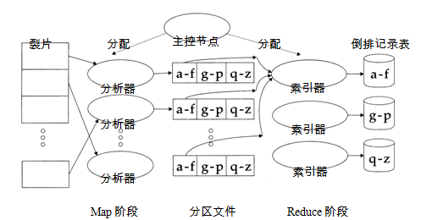
数据流
42

Slide 43
MapReduce
刚才介绍的索引构建过程实际上是MapReduce的一个实例
MapReduce是一个鲁棒的简单分布式计算框架. . .
. . .不一定需要在分布式处理的部分编写代码
Google索引构建系统 (ca. 2002) 由多个步骤组成，每个步骤都采用 MapReduce实现
索引构建只是一个步骤
另一个步骤：将按词项分割索引转换成按文档分割的索引
43

Slide 44
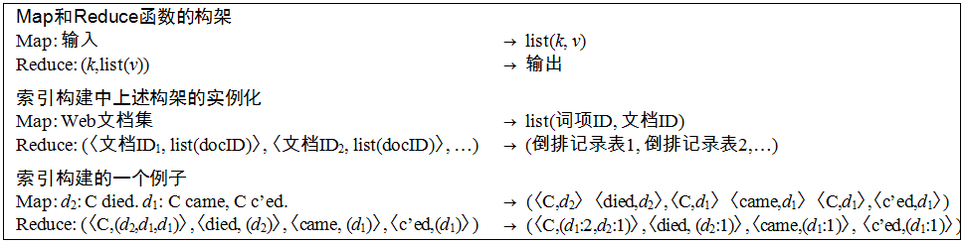
基于MapReduce的索引构建
44

Slide 45
课堂练习
主节点机传给分析器的任务描述包含什么信息？
任务完成后，分析器给主节点机的回传报告中会包含哪些信息？
主节点机传给倒排器的任务描述包含什么信息？
任务完成后，倒排器给主节点机的回传报告中会包含哪些信息？
45

Slide 46
提纲
上一讲回顾
简介
BSBI算法
SPIMI算法
分布式索引构建
动态索引构建

Slide 47
动态索引构建
到目前为止，我们都假定文档集是静态的。
实际中假设很少成立：文档会增加、删除和修改。
这也意味着词典和倒排记录表必须要动态更新。
47

Slide 48
动态索引构建: 最简单的方法
在磁盘上维护一个大的主索引(Main index)
新文档放入内存中较小的辅助索引（Auxiliary index）中
同时搜索两个索引，然后合并结果
定期将辅助索引合并到主索引中
删除的处理：
采用无效位向量(Invalidation bit-vector)来表示删除的文档
利用该维向量过滤返回的结果，以去掉已删除文档
48

Slide 49
主辅索引合并中的问题
合并过于频繁
合并时如果正好在搜索，那么搜索的性能将很低
实际上:
如果每个倒排记录表都采用一个单独的文件来存储的话，那么将辅助索引合并到主索引的代价并没有那么高
此时合并等同于一个简单的添加操作
但是这样做将需要大量的文件，效率显然不高
如果没有特别说明，本讲后面都假定索引是一个大文件
现实当中常常介于上述两者之间(例如：将大的倒排记录表分割成多个独立的文件，将多个小倒排记录表存放在一个文件当中……)
49

Slide 50
对数合并(Logarithmic merge)
对数合并算法能够缓解(随时间增长)索引合并的开销
→ 用户并不感觉到响应时间上有明显延迟
维护一系列索引，其中每个索引是前一个索引的两倍大小
将最小的索引 (Z₀) 置于内存
其他更大的索引 (I₀, I₁, . . . ) 置于磁盘
如果 Z₀ 变得太大 (> n), 则将它作为 I₀ 写到磁盘中(如果 I₀ 不存在)
或者和 I₀ 合并(如果 I₀ 已经存在) ，并将合并结果作为I₁写到磁盘中(如果 I₁ 不存在) ，或者和I₁合并(如果 I₀ 已经存在)，依此类推……
50

Slide 51
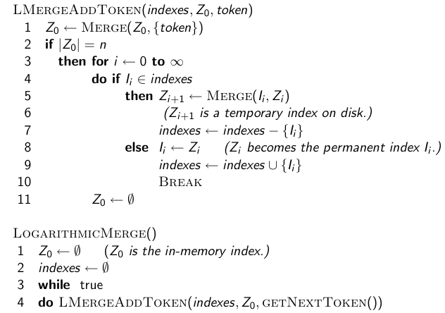
51

Slide 52
二进制数字: I₃I₂I₁I₀ = 2³2²2¹2⁰
0001
0010
0011
0100
0101
0110
0111
1000
1001
1010
1011
1100
52

Slide 53
对数合并的复杂度
索引数目的上界为 O(log T) (T 是所有倒排记录的个数)
因此，查询处理时需要合并O(log T)个索引
索引构建时间为 O(T log T).
这是因为每个倒排记录需要合并O(log T)次
辅助索引方式： 索引构建时间为O(T²)，因为每次合并都需要处理每个倒排记录
假定每个辅助索引的大小为 a
因此，对数合并的复杂度比辅助索引方式要低一个数量级
53

Slide 54
本讲内容
两种索引构建算法: BSBI (简单) 和 SPIMI (更符合实际情况)
分布式索引构建: MapReduce
动态索引构建: 如何随着文档集变化更新索引
54

Slide 55
参考资料
《信息检索导论》第4章
http://ifnlp.org/ir
Dean and Ghemawat (2004) 有关MapReduce的原作
Heinz and Zobel (2003) 有关SPIMI的原作
YouTube视频: Google数据中心
55

Slide 56
课后练习
习题4-1
习题4-3

